Slide 1
“Taxi driver”
Мобильное приложение для заказа такси

Slide 2
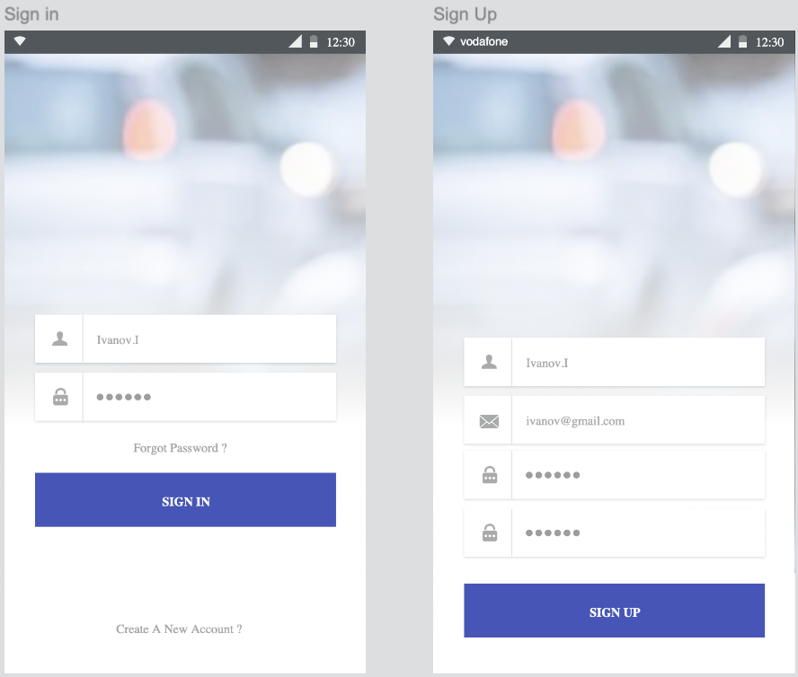
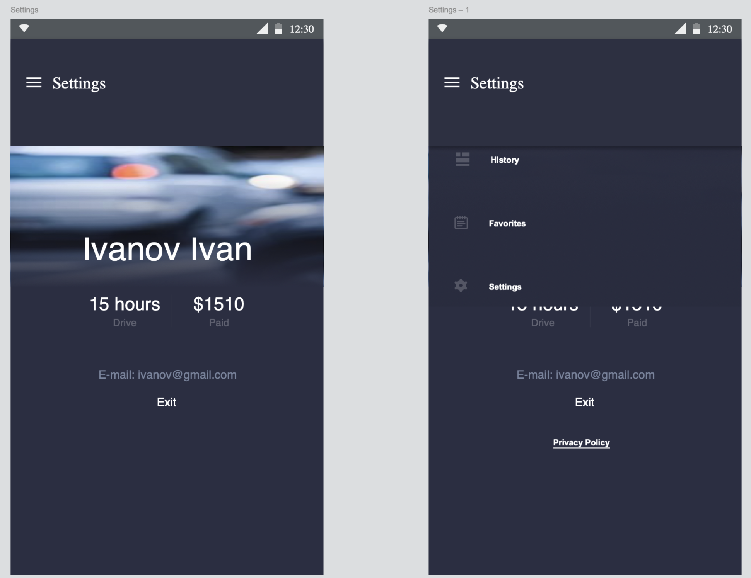
Экраны и функционал приложения

Slide 3
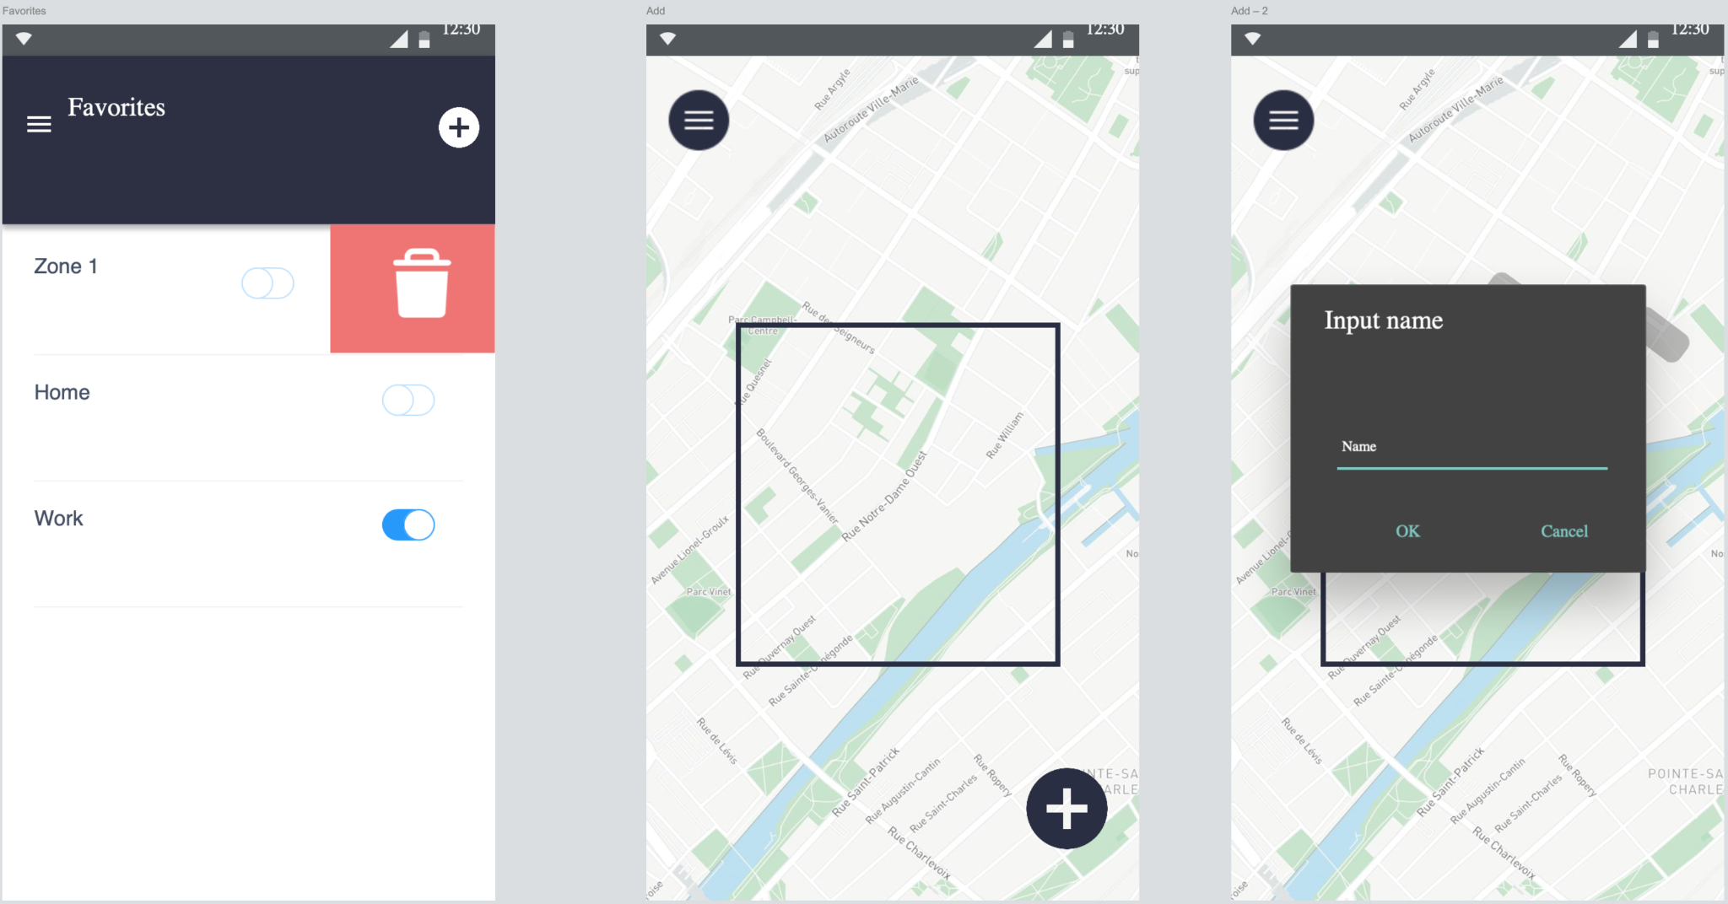
Экраны и функционал приложения

Slide 4
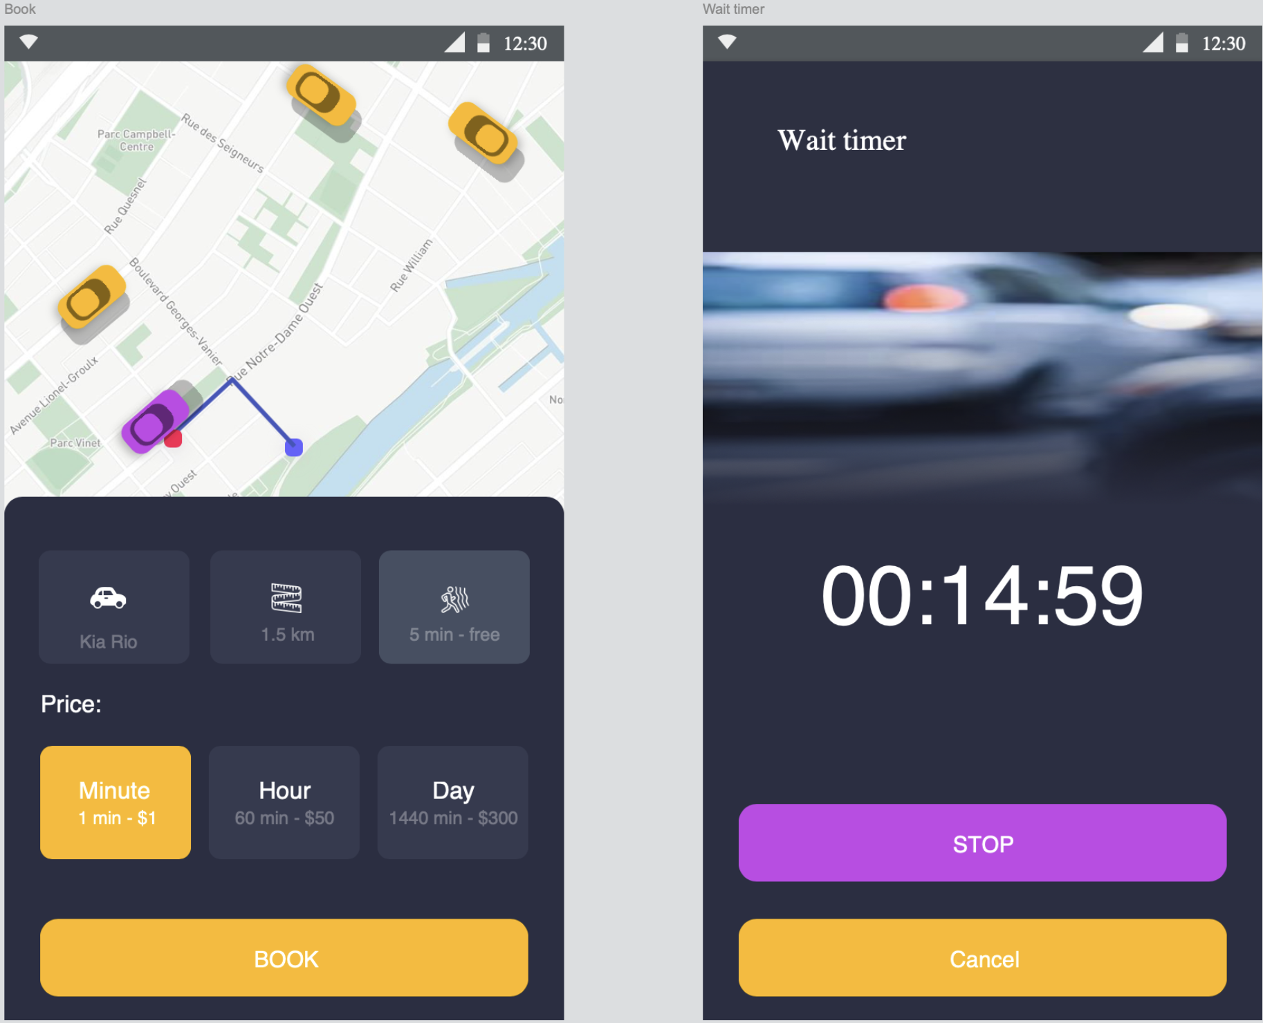
Экраны и функционал приложения

Slide 5
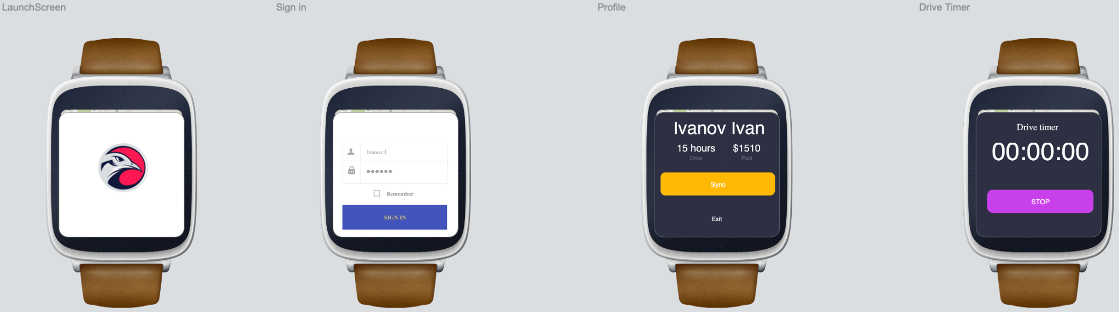
Версия для умных часов

